Slide 1
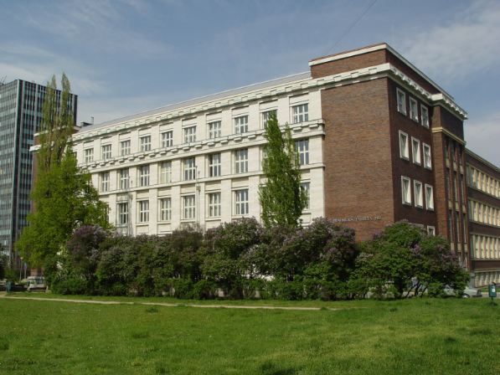
Regulace reklamy v rámci nekalé soutěže Josef Kotásek www.law.muni.cz

Slide 2
Nekalá soutěž – pojem a generální klauzule nekalé soutěže
Obchodní zákoník | Občanský zákoník
§ 44 odst. 1 | § 2976 odst. 1
Nekalou soutěží je jednání v hospodářské soutěži nebo v hospodářském styku, které je v rozporu s dobrými mravy soutěže a je způsobilé přivodit újmu jiným soutěžitelům, spotřebitelům nebo dalším zákazníkům. Nekalá soutěž se zakazuje. | Kdo se dostane v hospodářském styku do rozporu s dobrými mravy soutěže jednáním způsobilým přivodit újmu jiným soutěžitelům nebo zákazníkům, dopustí se nekalé soutěže. Nekalá soutěž se zakazuje.

Slide 3
Demonstrativní výčet skutkových podstat
Obchodní zákoník | OZ ČR, zák.č. 89/2012 Sb., od 1.1. 2014
Výčet v § 44 odst. 2 | Výčet § 2976 odst. 2
SP s všeobecným ochranným účelem § 45 Klamavá reklamí § 46 Klamavé označování zboží a služeb § 47 Vyvolávání nebezpečí záměny § 52 Ohrožování zdraví spotřebitelů a životního prostředí Skutkové podstaty chránící soutěžitele § 48 Parazitování na pověsti podniku, výrobků či služeb § 49 Podplácení § 50 Zlehčování § 51 Porušování obchodního tajemství | SP s všeobecným ochranným účelem § 2977 Klamavá reklama § 2978 Klamavé označení zboží nebo služby § 2980 (Nepovolená) srovnávací reklama § 2981 Vyvolání nebezpečí záměny § 2986 Dotěrné obtěžování § 2987 Ohrožení zdraví nebo životního prostředí Skutkové podstaty chránící soutěžitele § 2982 OZ Parazitování na pověsti § 2983 Podplácení § 2984 Zlehčování § 2985 Porušení obch.tajemství
Notes:
a) klamavá reklama,
b) klamavé označování zboží a služeb,
c) vyvolávání nebezpečí záměny,
d) parazitování na pověsti podniku, výrobků či služeb jiného soutěžitele,
e) podplácení,
f) zlehčování,
g) srovnávací reklama,
h) porušování obchodního tajemství,
i) ohrožování zdraví spotřebitelů a životního prostředí.

Slide 4
Subjekty chráněné právní úpravou nekalé soutěže
„Schutzzwecktrias“
Soutěžitelé – ne nutně podnikatelé
Zákazníci (v SR spotřebitelé) – v ČR ne nutně spotřebitelé!
Společnost jako celek
Soutěžní vztah nelze zúžit pouze na soupeření přímo si konkurujících výrobků nebo poskytovatelů služeb nabízejících pravidelně (nikoli tedy ojediněle) stejné či obdobné výrobky nebo služby
VS v Praze 3 Cmo 328/1994
Blíže k pojmu soutěžitel podcast na Youtube https://www.youtube.com/watch?v=qciAeIpLc0I&t=473s
Notes:
https://www.youtube.com/watch?v=qciAeIpLc0I&t=473s

Slide 5
Ochrana i „nascitura“
v hospodářském styku se mohou ocitnout i subjekty, které při samotném škodlivém jednání doposud neexistovaly
Registrace domény po ohlášení záměru automobilek Toyota Motor Corporation a Peugeot Citroen Automobiles, S.A. vybudovat v ČR závod na výrobu automobilů – TPCA
Pokud ten, kdo teprve na trh v budoucnu vstoupí, připravuje úspěch tohoto vstupu propagací budoucích služeb, je třeba toto jeho jednání hodnotit jako jednání učiněné v rámci hospodářské soutěže. Vrchní soud v Praze R 3 Cmo 91/97

Slide 6
Širší pojetí soutěžitele, „Imagewerbung“ DAV

Slide 7
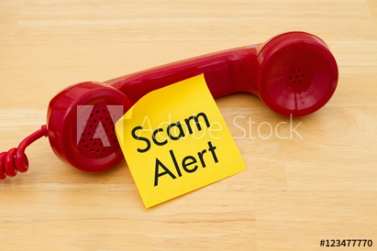
Tzv. katalogové podvody a „zákazníci“
§ 46 odst. 5, čObchZ před 1.1. 2014:
Inzerce v rámci podnikatelské činnosti a pro účely hospodářského styku, která nabízí registraci v katalozích, jako jsou zejména telefonní a jiné seznamy, prostřednictvím platebního formuláře, složenky, faktury, nabídky opravy nebo jiným podobným způsobem, musí obsahovat jednoznačně a zřetelně vyjádřenou informaci, že tato inzerce je výlučně nabídkou na uzavření smlouvy. To platí přiměřeně i pro přímou nabídku takové registrace.
Blíže k tomu podcast: https://www.youtube.com/watch?v=kL-icm9kwmI&t=8s
Notes:
https://www.epravo.cz/top/clanky/pravni-prostredky-obrany-proti-katalogovym-podvodum-81284.html
https://www.youtube.com/watch?v=kL-icm9kwmI&t=8s

Slide 8
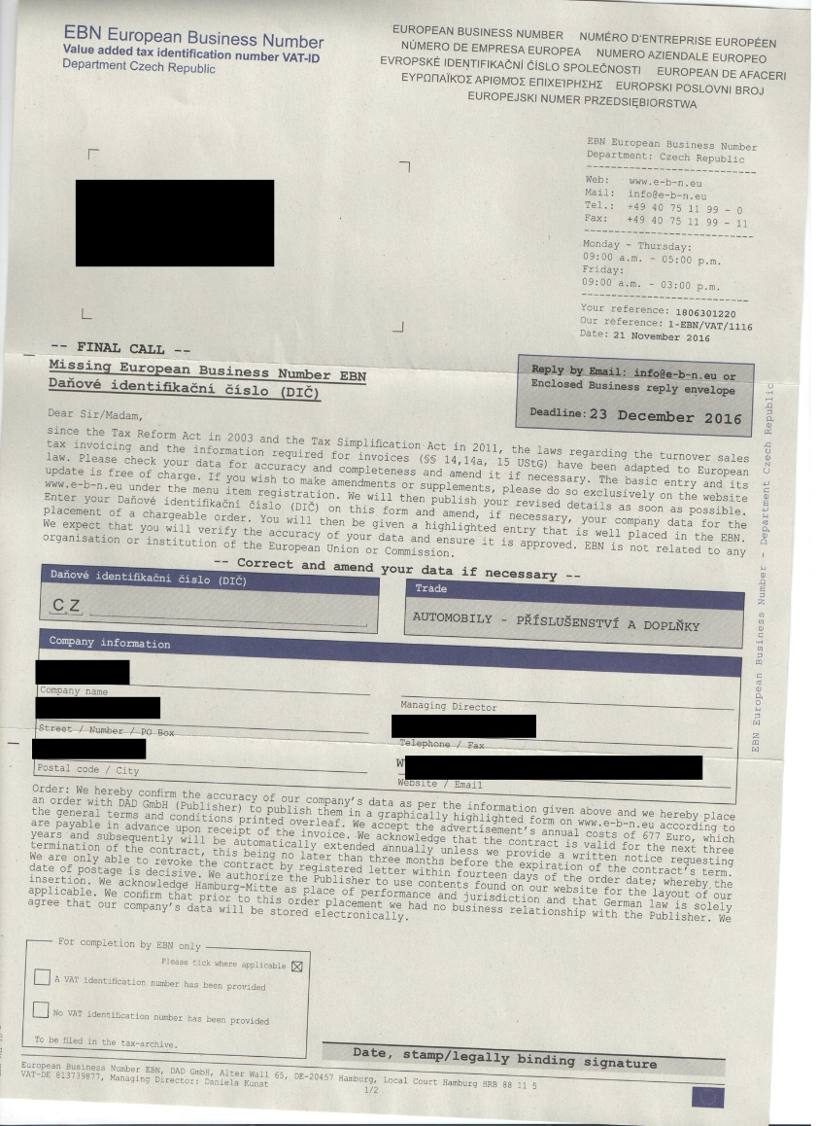
III. 7. Ukázky
Notes:
Zdroje: http://www.spolecna-obrana.estranky.cz/
https://blog.jankaspar.cz/european-business-number-ebn-dalsi-katalogovy-podvod-tentokrat-z-nemecka/
https://www.podnikatel.cz/clanky/nove-jmeno-stari-znami-podvodnici-pozor-na-dalsi-utok-katalogovych-firem/

Slide 9
Statika generální klauzule
1. Jednání (v širším slova smyslu, potenciálně i pasivita)
2. v hospodářském styku (jednání v soutěžním vztahu nebo se soutěžním záměrem)
3. v rozporu s dobrými mravy soutěže („porušení pravidel a zvyklostí, které se dodržují v hospodářské soutěži a které i samotní soutěžitelé považují za výraz korektnosti)
4. způsobilé přivodit újmu jiným soutěžitelům, zákazníkům (typicky spotřebitelům),
5. alespoň ve stádiu ohrožení

Slide 10
Vztah GK a skutkových podstat
Při posuzování konkrétních jednání jako jednání nekalé soutěže je vždy nutné dodržovat stanovený postup - v prvé řadě se soud musí detailně zabývat otázkou naplnění základních podmínek nekalé soutěže (podle generální klauzule - § 44 odst. 1 obch. zák.), až následně, lze-li určité jednání považovat podle generální klauzule za nekalosoutěžní, zkoumáním podmínek zvláštní skutkové podstaty nekalé soutěže (pojmenované skutkové podstaty upravené v § 45 až 52 obch. zák.).
NS sp. zn. 23 Cdo 1757/2012, ze dne 26. 3. 2013

Slide 11
Dobré mravy v rozhodnutí NS 4554/2017 – 1.
[…] právní norma s relativně neurčitou hypotézou
[…] souhrn společenských, kulturních a mravních norem, jež v historickém vývoji osvědčují jistou neměnnost, vystihují podstatné historické tendence, jsou sdíleny rozhodující částí společnosti a mají povahu norem základních
Nutná modifikace […] právě proto, že se uplatňují v hospodářské soutěži, tj. v prostředí, kde cílem je na trhu se prosadit, […] , což předpokládá jistou míru agresivity a „podnikatelské vychytralosti“
[…] třeba vždy dodržet korektní a soutěžně přijatelné metody
Platí, že „určité jednání, jež jest o sobě bezvadné, může se státi z hlediska dobrých mravů soutěže závadným, bylo-li předsevzato za jistých okolností nebo v určité konstelaci“

Slide 12
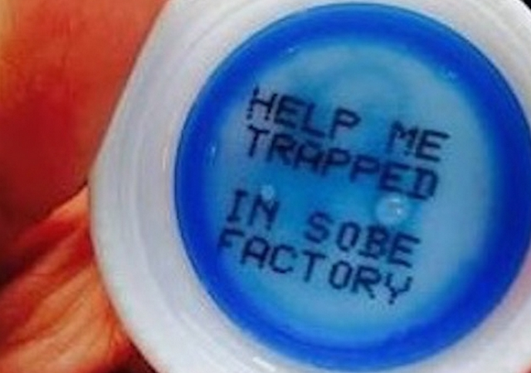
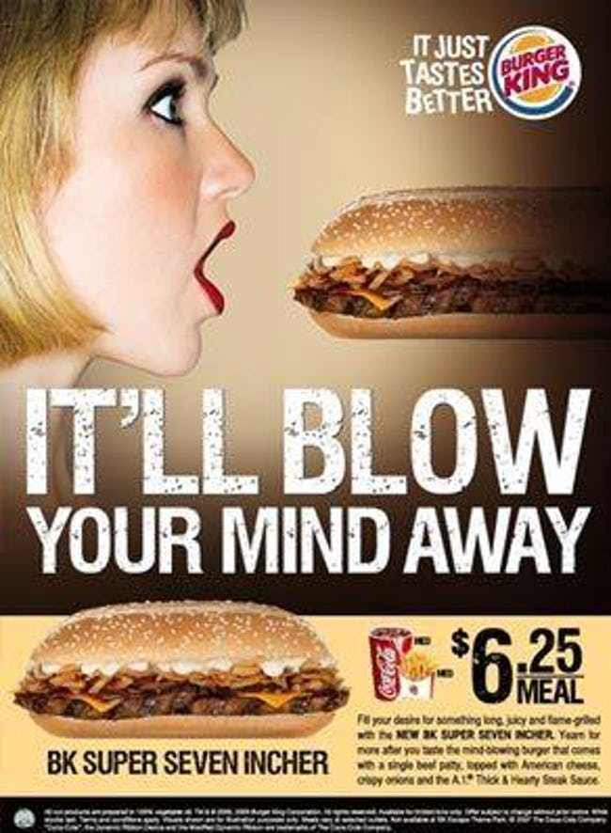
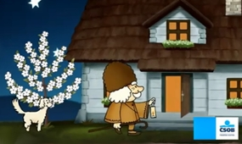
VI. 11. Dobré mravy ve sporných případech – PEPSI a Večerníček
Notes:
Zdraoj: https://www.asa.org.uk/news/top-10-most-complained-about-ads-from-2017.html
https://www.ranker.com/list/subliminal-advertising-messing-with-your-head/justin-andress
https://www.m-journal.cz/aktuality/slovenska-rada-pro-reklamu-zamitla-stiznost-na-zneuziti-dedecka-vecernicka-v-reklame-csob__s288x7963.html

Slide 13
Tzv. soudcovské skutkové podstaty
GK (§ 44 odst. 1 sObchZ, § 2976 odst. 1 čOZ)
Autority v reklamě
Zneužívaní pocitu vděčnosti
Zneužívání lidské záliby ve hře
Podprahová reklama : https://www.youtube.com/watch?v=KTqt8mjuXRE
Skrytá reklama, neoznačení reklamní části, označení slovem „PR“
Porušování norem veřejného práva, fušerství
Porušení smluvních povinností

Slide 14
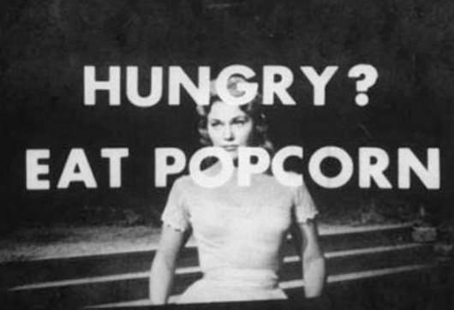
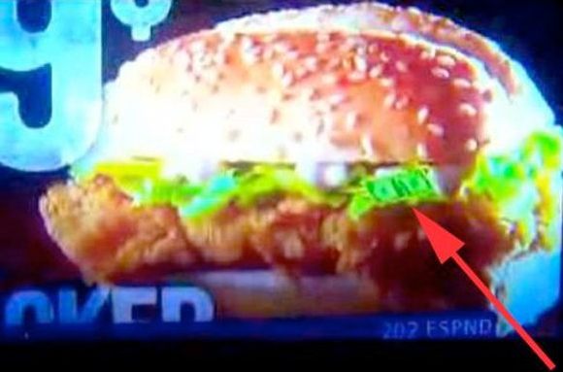
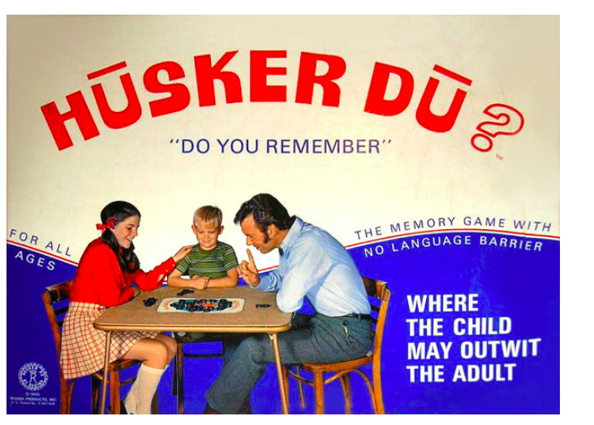
Podprahová (pod 50 milisekund)
§ 3 odst. 1 písm. g) zRekl: využívať zmyslové vnímanie, ktoré ovplyvňuje pamäť človeka bez toho, aby si to uvedomil (podprahové vnímanie)
Notes:
http://www.uni-bielefeld.de/Universitaet/Einrichtungen/Zentrale%20Institute/IWT/FWG/Wahrnehmung/werbung.html

Slide 15
Pojmenované skutkové podstaty
Neuzavřený výčet v § 2976 odst. 2
a) klamavá reklama, b) klamavé označování zboží a služeb, c) vyvolání nebezpečí záměny, d) parazitování na pověsti závodu, výrobku či služeb jiného soutěžitele, e) podplácení, f) zlehčování, g) srovnávací reklama, pokud není dovolena jako přípustná, h) porušení obchodního tajemství, i) dotěrné obtěžování a j) ohrožení zdraví a životního prostředí.

Slide 16
Praktické obtíže při určování klamavosti
Referenční skupina
Časové aspekty
Nemožnost přesné simulace spotřebitelského rozhodnutí
Temptation of hindsight
Projekce soudu

Slide 17
Posuzování klamavosti ve zvláštních případech– internet
prace.cz a sprace.cz
při posuzování zaměnitelnosti obou doménových jmen třeba vycházet z hlediska „průměrného uživatele internetu“, který je věci znalým spotřebitelem a který si je vědom důležitosti každého znaku použitého v označení doménového jména. Soud má za to, že písmeno „s“ v daném případě postačí jako dostatečný rozlišovací znak
Usnesení VS v Praze ze dne 31. ledna 2002, sp zn. Nc 1098/2001

Slide 18
Empirický model – výhoda a nevýhody
Relativní přesnost
Finančně a časově náročné
Eliminuje nebezpečí soudcovských projekci
Nemožnost „výchovného působení soudu“
Nakonec stejně „normativní rozhodnutí“ – nelze chránit všechny (vždy nějaké procento zákazníků bude oklamáno i zjevně barnumskou reklamou)

Slide 19
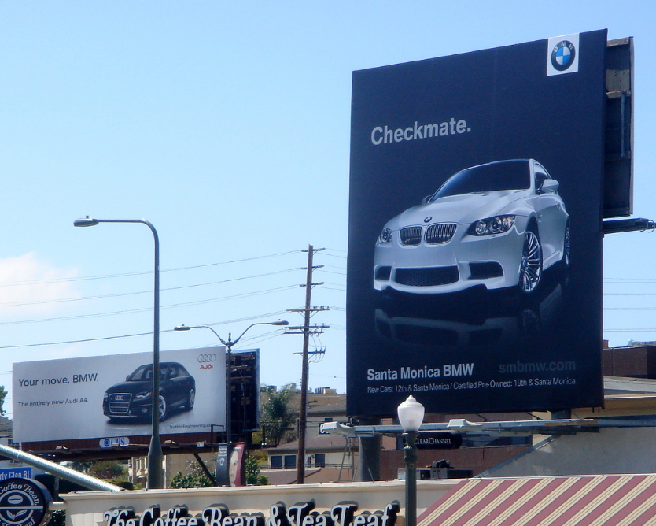
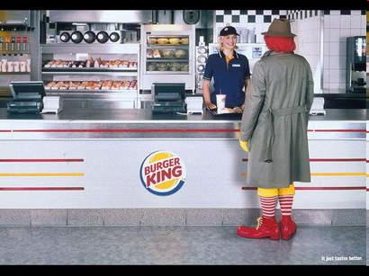
Srovnávací reklama v § 2980 OZ
Srovnávací reklama přímo nebo nepřímo označuje jiného soutěžitele nebo jeho zboží či službu. Srovnávací reklama je přípustná, pokud se srovnání týče,
a) není-li klamavá,
b) srovnává-li jen zboží a službu uspokojující stejnou potřebu nebo určené ke stejnému účelu,
c) srovnává-li objektivně jednu nebo více podstatných, důležitých, ověřitelných a příznačných vlastností zboží nebo služeb včetně ceny,
d) srovnává-li zboží s označením původu pouze se zbožím stejného označení,
e) nezlehčuje-li soutěžitele, jeho postavení, jeho činnost nebo její výsledky nebo jejich označení ani z nich nekalým způsobem netěží, a
f) nenabízí-li zboží nebo službu jako napodobení či reprodukci zboží nebo služby označovaných ochrannou známkou soutěžitele nebo jeho názvem.

Slide 20
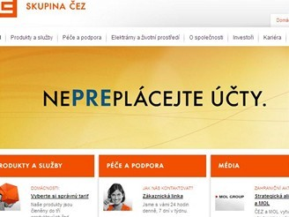
Srovnávací reklama z pohledu marketingu
často emočně vypjatá, nicméně spotřebitele nechává kladnou
menší důvěryhodnost (nemo iudex in causa sua)
misidentification of brands

Slide 21
Nároky z nekalé soutěže
§ 2988 Osoba, jejíž právo bylo nekalou soutěží ohroženo nebo porušeno, může proti rušiteli požadovat, aby se nekalé soutěže zdržel nebo aby odstranil závadný stav. Dále může požadovat přiměřené zadostiučinění, náhradu škody a vydání bezdůvodného obohacení.
§ 2989 (1) Právo, aby se rušitel nekalé soutěže zdržel nebo aby odstranil závadný stav, může mimo případy uvedené v § 2982 až 2985 uplatnit též právnická osoba oprávněná hájit zájmy soutěžitelů nebo zákazníků.
(2) Uplatní-li spotřebitel právo, aby se rušitel zdržel nekalé soutěže nebo aby odstranil závadný stav a jde-li o některý případ stanovený v § 2976 až 2981 nebo v § 2987, musí rušitel prokázat, že se nekalé soutěže nedopustil. Uplatní-li spotřebitel právo na náhradu škody, musí rušitel prokázat, že škoda nebyla způsobena nekalou soutěží.

Slide 22
Aktivní legitimace ve sporech z nekalé soutěže
Soutěžitel
Spotřebitel
Kvalifikovaná právnická osoba
Právo, aby se rušitel nekalé soutěže zdržel nebo aby odstranil závadný stav, může mimo případy uvedené v § 2982 až 2985 uplatnit též právnická osoba oprávněná hájit zájmy soutěžitelů nebo zákazníků.

Slide 23
Exkurs: samoregulační mechanismy v reklamě
Blíže podcast na youtube J. Kotáska
https://www.youtube.com/watch?v=L8ke22gTgBg
Post k využití politiků v reklamě:
https://www.josefkotasek.cz/pravo/medialni-pravo/odborarsky-boss-jako-nedobrovolny-akter-reklamy/
Notes:
http://www.rpr.sk/sk/nalezy

